Slide 1

小農農產品
– 第七組
C108118203 陳虹汝
C108118209 曾琬茜
C108118210 黃聖鈞
C108118224 陳俞娟
C108118237 陳泓霖
C108118246 陳畇翔

Slide 2
目錄
03. 功能性需求
07. FDD圖
01. 製作目的
08. 系統環境圖
02. 工具軟體
09. UML圖
10. 操作介面
04. 非功能性需求
05. 甘特圖
11. 未來發展功能
06. PERT/CPM圖
12. 工作分配

Slide 3
製作目的

Slide 4

01. 製作目的
使用此平台以協助偏鄉地區販賣量產的滯銷品
減少農作物的浪費，以"醜食"、"過剩"等標語來以較低的價格販售
宣傳在地農產、推廣有機食品

Slide 5
工具軟體

Slide 6
02. 工具軟體
網頁伺服器 | XAMPP
資料庫 | MySQL
介面 | HTML、CSS
後端 | PHP、Javascript

Slide 7
功能性需求

Slide 8
使用者可藉由平台瀏覽最新商品訊息
03. 功能性需求
平台提供使用者可線上訂購商品
平台提供使用者可預約體驗採收
可選擇信用卡或現金貨到付款

Slide 9
非功能性需求

Slide 10
04. 非功能性需求
系統定時維修，即時debug
後台人員隨時處理作業
一秒內加載好網頁
運作環境 : Window10

Slide 11
甘特圖

Slide 12
甘特圖內容
1. 主題構想 6. 網頁設計(頁面)
2. 參訪果園 7. 網頁設計(功能)
3. 創意發想 8. 建立資料庫
4. 尋找開發 9. 環境環境測試
5. 任務分配

Slide 13
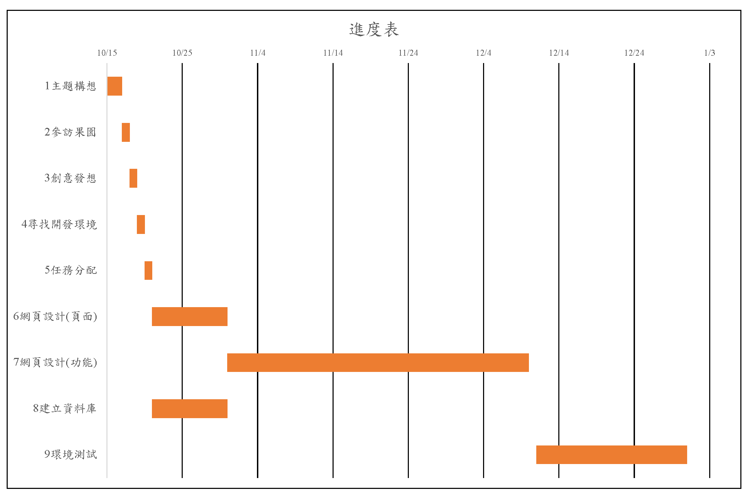

Slide 14
PERT/ CPM圖

Slide 15
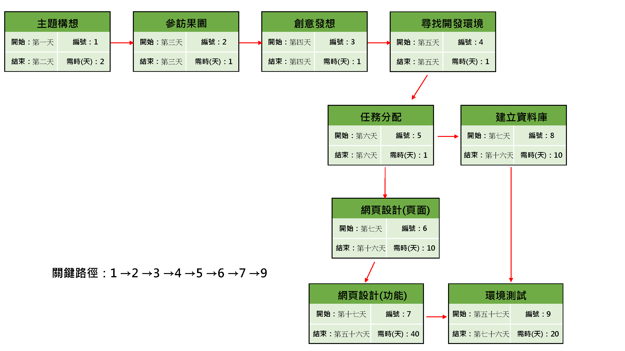

Slide 16
FDD圖

Slide 17
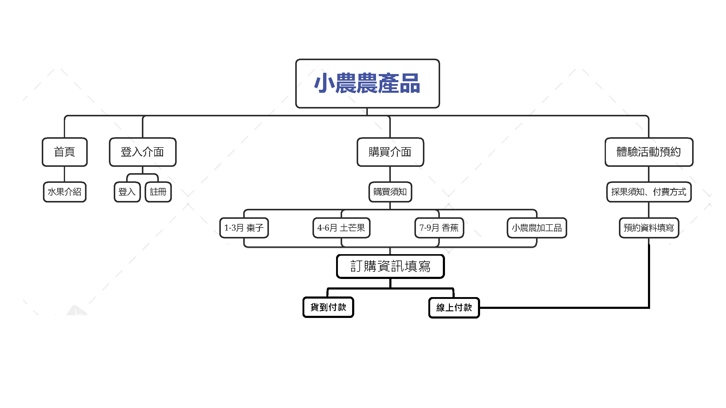

Slide 18
系統環境圖

Slide 19
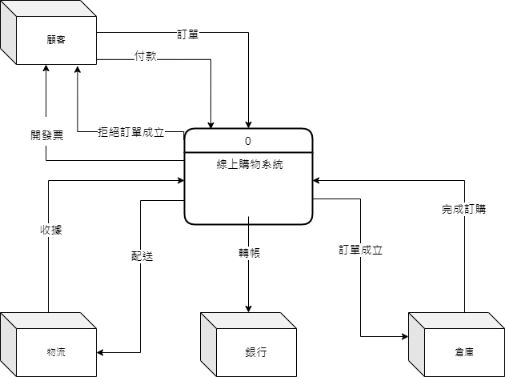

Slide 20
UML圖

Slide 21
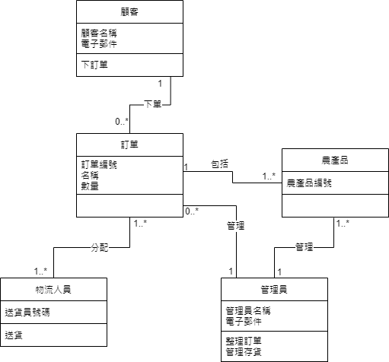
09. UML圖

Slide 22
操作介面

Slide 23
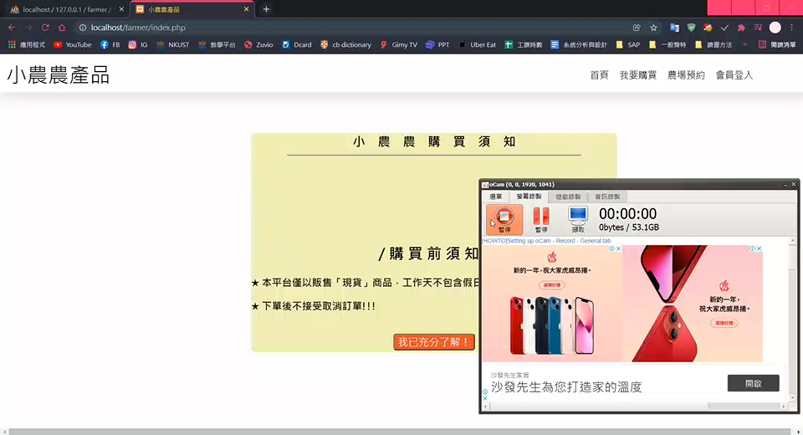
管理者

Slide 24
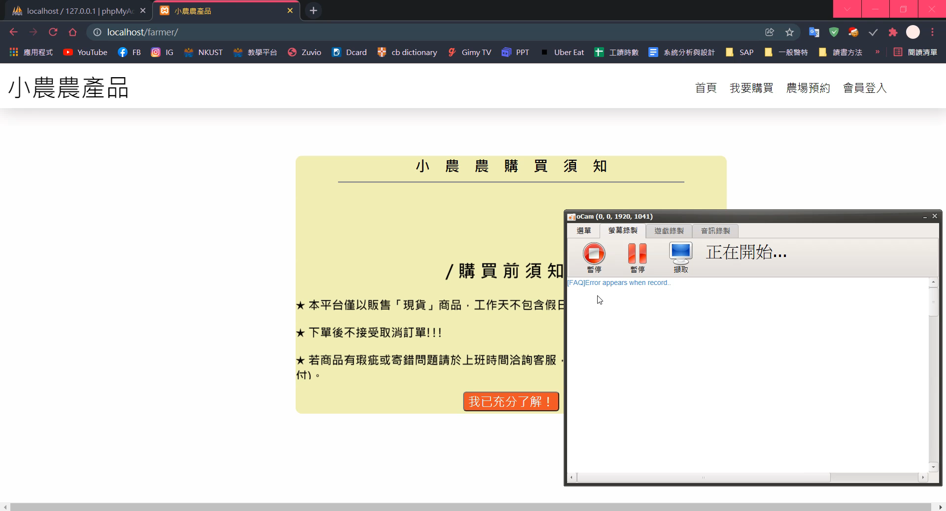
使用者

Slide 25
未來發展功能

Slide 26
可查看報表
評論/分系統
會員分級制
信用卡驗證

Slide 27
工作分配

Slide 28
 | 陳俞娟 | 曾琬茜 | 陳虹汝 | 陳泓霖 | 黃聖鈞 | 陳畇翔
製作PPT
小農資料查詢
建立資料庫
網頁設計(頁面)
網頁設計(後台)
製作圖表
報告

